Slide 1

Fondazione Poliambulanza
Dr . Giuseppe Musmeci
Brescia
STENT e chirurgia non cardiaca
29 ottobre 2014

Slide 2

Le dimensioni del problema
il 4% circa della popolazione adulta nel mondo viene sottoposta ad interventi di chirurgia maggiore in un anno (in Europa quindi 19 milioni pz su un totale di 500 milioni di abitanti)
Il 30% di questi è già affetto o presenta un alto rischio di cardiopatia ischemica (5.700 .000 pz)
Mortalità variabile 0,8 – 1,2 % (42% per complicanze cardiache) (19000 pz)

Slide 3
Le dimensioni del problema
Stati Uniti / Europa : 2 milioni di PTCA ogni anno, altrettante nel resto del mondo.
la percentuale di posizionamento di STENT supera l’ 85% delle PCI
il 4–8 % di pazienti portatori di stent coronarici va incontro a chirurgia non cardiaca nel primo anno dopo la procedura di rivascolarizzazione…
…e necessitano di una duplice terapia antiaggregante orale.

Slide 4
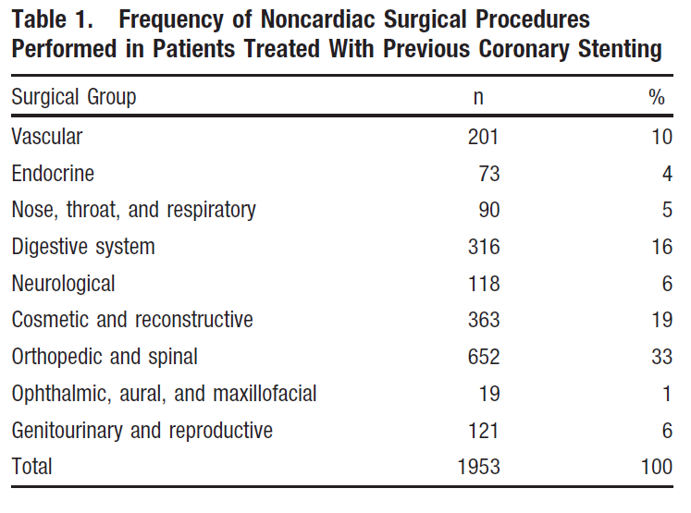
Scottish Coronary Revascularization Register
4.4% of pts after PCI undergo surgery within 1 year
Cruden N. Circ Cardiovasc Interve. 2010; 3:236-42

Slide 5
Le dimensioni del problema
la prima causa di sospensione prematura della terapia antiaggregante è risultata la necessità di sottoporre il paziente ad un intervento chirurgico
la prematura sospensione di uno o entrambi i farmaci antiaggreganti comporta un rischio significativo di trombosi dello stent (infarto miocardico acuto, morte).
un IMA peri-operatorio è associato ad una mortalità intra-ospedaliera del 15-25%.
la terapia antiaggregante aumenta notevolmente il rischio emorragico in corso di procedure chirurgiche o endoscopiche.

Slide 6
Fattori che influenzano il rischio cardiaco
urgenza dell’intervento
invasività
tipo
durata
variazioni di temperatura corporea
perdite di sangue
Notes:
Fattori legati alla chirurgia che influenzano …

Slide 7
Stress chirurgico
incremento della domanda di O2
alterazioni dell’equilibrio tra fattori protrombotici e fattori fibrinolitici
Aumento della trombogenicità coronarica

Slide 8
Rischio cardiaco
basso rischio
rischio intermedio
alto rischio
Incidenza di eventi
(mortalità o infarto a 30 giorni)
< 1%
1-5%
> 5%

Slide 10
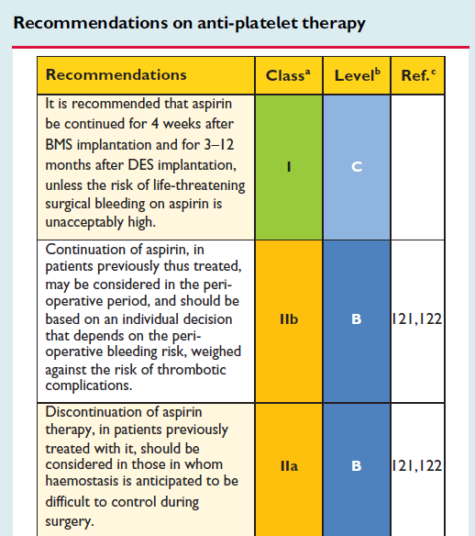

Slide 11
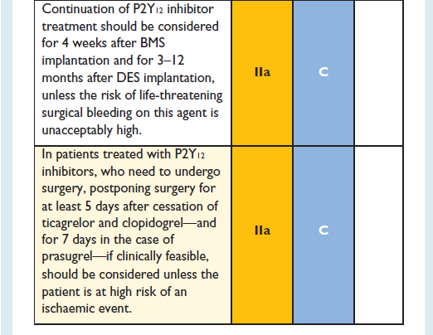

Slide 12
Doppia antiaggregazione
rimandare un intervento chirurgico elettivo dopo un adeguato periodo di doppia antiaggregazione
2 settimane dopo angioplastica convenzionale.
4 settimane - 3 mesi dopo uno STENT metallico.
6 - 12 mesi dopo uno STENT medicato della 1° generazione.
3-6 mesi dopo uno STENT medicato della 2° e 3° generazione
12 mesi dopo una SCA indipendentemente dal tipo di rivascolarizzazione coronarica.

Slide 13
Una singola antiaggregazione (ASA) deve essere mantenuta
nel caso di intervento non differibile, deve essere attuato in un Centro con emodinamica attiva 24/7

Slide 14
Antiaggreganti orali
- PLAVIX (Clopidogrel) - DUOPLAVIN (ASA + Clopidogrel)
- Ticlopidina
Nuovi antiaggreganti orali
EFIENT (Prasugrel) BRILIQUE (Ticagrelor)
- attività antiaggregante maggiore
- inibizione piastrinica più veloce
- aumento dei sanguinamenti maggiori (Prasugrel)

Slide 15
SOSPENSIONE pre-intervento
CLOPIDOGREL : almeno 5 giorni prima
EFIENT : almeno 7 giorni prima
BRILIQUE : almeno 5-7 giorni prima

Slide 16
Mantenere almeno la terapia con ASA
eccezioni:
chirurgia intracranica
prostatectomia transuretrale
interventi chirurgici in cavità chiuse (camera posteriore dell’occhio, canale midollare)

Slide 17
INIBITORI delle Glicoproteine piastriniche IIb-IIIa
Terapia “bridge”
RISCHIO TROMBOTICO ELEVATO RISCHIO EMORRAGICO ELEVATO
(Reopro)
AGGRASTAT tirofiban
INTEGRILIN eptifibatide
fase preoperatoria (ed in rari casi anche di quella postoperatoria),
da riservare a casi selezionati di pazienti in cui sia necessario sospendere la terapia antiaggregante
Notes:
Fattori legati alla chirurgia che influenzano …

Slide 18
INIBITORI delle Glicoproteine piastriniche IIb-IIIa
Sospensione degli antiaggreganti orali 5-7 giorni prima.
Inizio di AGGRASTAT (bolo + infusione dosaggi standard, ridotti del 50% se Cl.Crat. < 30 ml/min) dopo 24-48 ore dalla sospensione degli antiaggreganti x os.
Interruzione 4 ore prima dell’intervento (8 ore se clearance creatinina < 30 ml/min).
Ripresa di Aggrastat con le stesse modalità (compreso il bolo), nei pazienti che non possono assumere farmaci per bocca, 2 ore dopo l’intervento fino alla ripresa dell’antiaggregante x os.
Nei pazienti che possono assumere farmaci, ripresa degli antiaggreganti x os appena possibile (con relativi dosaggi di carico), generalmente in I giornata post-operatoria.
Notes:
Fattori legati alla chirurgia che influenzano …

Slide 19
Altre raccomandazioni
riprendere la terapia secondo giudizio clinico chirurgico
l’uso di eparina non frazionata o di eparina a basso peso molecolare è generalmente non raccomandato (aumento del rischio dei sanguinamenti, nessun effetto antiantiaggregante).

Slide 20
Linee guida : limiti
la gestione peri-operatoria della terapia antiaggregante è spesso individuale e non necessariamente condivisa tra cardiologi e chirurghi.
le attuali linee guida non forniscono protocolli operativi chiari in relazione al rischio trombotico del paziente, rimandando ad una valutazione del singolo caso senza fornire precise indicazioni operative.

Slide 21
Stent coronarico e chirurgia
la gestione perioperatoria della terapia antiaggregante
nel paziente portatore di stent coronarico
candidato a intervento chirurgico
Documento di consenso
Notes:
Questo documento di consenso nasce dalla necessità di definire la gestione ….

Slide 22
http://www.acoi.it/pratica-clinica-e-pubblicazioni/linee-guida/documento-di-consenso.pdf

Slide 23
Cardiologi clinici, Cardiologi interventisti
RISCHIO ISCHEMICO-RISCHIO TROMBOTICO
Chirurghi, Anestesisti
RISCHIO EMORRAGICO
Regime di terapia antiaggregante più adatto

Slide 24
Roberta Rossini1, Ezio Bramucci2, Battistina Castiglioni3, Stefano De Servi4,
Corrado Lettieri5,Maddalena Lettino6, Giuseppe Musumeci1, Luigi Oltrona Visconti2, Emanuela Piccaluga7,Stefano Savonitto8, Daniela Trabattoni9, Francesca Buffoli5, Dominick J. Angiolillo10,Francesco Bovenzi11, Alberto Cremonesi12, Marino Scherillo13, Giulio Guagliumi1,
a nome della Società Italiana di Cardiologia Invasiva (GISE)
e dell’Associazione Nazionale Medici Cardiologi Ospedalieri (ANMCO)
1 Dipartimento Cardiovascolare, Ospedali Riuniti, Bergamo
2 Divisione di Cardiologia, IRCCS Fondazione Policlinico S. Matteo, Pavia
3 U.O. di Cardiologia 2, Ospedale di Circolo, Varese
4 Dipartimento Cardiovascolare, Azienda Ospedaliera di Legnano, Legnano (MI)
5 Divisione di Cardiologia, Ospedale Carlo Poma, Mantova
6 U.O.C. Cardiologia Clinica I, Istituto Clinico Humanitas, Rozzano (MI)
7 Divisione di Cardiologia, Ospedale L. Sacco, Milano
8 S.C. di Cardiologia, Arcispedale S. Maria Nuova, IRCCS, Reggio Emilia
9 Dipartimento di Scienze Cardiovascolari, Centro Cardiologico Monzino, IRCCS, Milano
10 University of Florida, College of Medicine-Jacksonville, Jacksonville, Florida, USA
11 U.O. di Cardiologia, Ospedale Campo di Marte, Lucca
12 Dipartimento Cardiovascolare, GVM Care and Research - Maria Cecilia Hospital, Cotignola (RA)
13 Cardiologia Riabilitativa, Clinic Center, Napoli

Slide 25
con la collaborazione di:
Piersilvio Gerometta1, Alessandro Parolari2, Gianlorenzo Dionigi3, Luigi Boni3, Enrico Guffanti4, Federico Biglioli5,Giada Beltramini5, Luigi Valdatta6, Luca Devalle7, Andrea Droghetti8, Antonio Bozzani9, Paolo Ravelli10, Claudio Crescini11, Giovanni Staurenghi12, Sergiomaria Gaini13, Pietro Scarone13, Luca Francetti14, Stefano Corbella14, Fabio D’Angelo15, Andrea Comel16, Franco Gadda17, Luca Salvi18, Antonio Castelli19, Emanuela Menozzi19
1U.O. di Cardiochirurgia, Humanitas Gavazzeni, Bergamo,
2Dipartimento di Scienze Cardiovascolari, Centro Cardiologico Monzino, IRCCS, Università degli Studi, Milano,
3Dipartimento di Chirurgia, Università dell’Insubria, Varese,
4Chirurgia II, Ospedale di Circolo, Varese,
5U.O. di Chirurgia Maxillo-Facciale, Ospedale San Paolo, Milano,
6Dipartimento di Biotecnologie e Scienze della Vita, Università dell’Insubria, Varese,
7U.S.C. di ChirurgiaPlastica, Ospedali Riuniti, Bergamo,
8Divisione di Chirurgia Toracica, Ospedale Carlo Poma, Mantova,
9Divisione di Chirurgia Vascolare, IRCCS Fondazione Policlinico S. Matteo, Pavia,
10U.O. di Endocrinologia ed Endoscopia Digestiva, Ospedali Riuniti, Bergamo,
11U.O. di Ostetricia Ginecologia, Ospedale di S. Giovanni Bianco (BG),
12Clinica Oculistica, Dipartimento di Scienze Cliniche “L. Sacco”, Università degli Studi di Milano, Ospedale L. Sacco,
Milano,
13U.O. di Neurochirurgia, Ospedale Maggiore Policlinico, Milano,
14Dipartimento di Tecnologie per la Salute, Università degli Studi di Milano,
Clinica Odontoiatrica, IRCCS Istituto Ortopedico Galeazzi, Milano,
15Dipartimento di Biotecnologie e Scienze della Vita, Università dell’Insubria, Varese,
16Divisione di Pneumologia, Ospedale Carlo Poma, Mantova,
17U.O. di Urologia, Ospedale Maggiore Policlinico, Milano,
18U.O. di Anestesia e Terapia Intensiva, IRCCS Centro Cardiologico Monzino, Milano,
19U.O. di Anestesia e Rianimazione, Ospedale L. Sacco, Milano

Slide 26
con l’endorsement di:
Associazione Chirurghi Ospedalieri Italiani*
Stefano Bartoli (Chirurgia Vascolare ASL RMC), Luigi Presenti (U.O. di Chirurgia Generale, Ospedale Giovanni Paolo II, Olbia),
Mauro Longoni (A.O. Istituti Clinici di Perfezionamento di Milano, P.O. di Sesto San Giovanni)
Associazione Ostetrici Ginecologi Ospedalieri Italiani**
Claudio Crescini (U.O. di Ostetricia Ginecologia, Ospedale di S. Giovanni Bianco, BG)
Federazione Italiana Società Malattie Apparato Digerente**
Marco Soncini (U.O. di Fisiopatologia Digestiva, Ospedale San Carlo Borromeo, Milano), Giancarlo Spinzi
(U.O. di Gastroenterologia, Ospedale Valduce, Como), Maurizio Vecchi (U.O. di Gastroenterologia ed Endoscopia Digestiva,
Policlinico San Donato, San Donato Milanese, MI)
Società Italiana Chirurgia Maxillo-Facciale*
Giuseppe Ferronato (Chirurgia Maxillo-Facciale, Azienda Ospedaliero Universitaria di Padova)
Società Italiana di Chirurgia Cardiaca*
Piersilvio Gerometta (U.O. di Cardiochirurgia, Humanitas Gavazzeni, Bergamo)
Notes:
Approvazione

Slide 27
Società Italiana di Chirurgia Plastica ed Estetica*
Enrico Robotti (U.S.C. di Chirurgia Plastica, Ospedali Riuniti, Bergamo)
Società Italiana di Chirurgia Toracica*
Davide Dell’Amore (U.O. di Chirurgia Toracica “Antonio Vio”, Ospedale G.B. Morgagni-L. Pierantoni, Forlì)
Società Italiana di Chirurgia Vascolare ed Endovascolare*
Carlo Setacci (Dipartimento di Chirurgia Vascolare ed Endovascolare, Università degli Studi, Siena)
Società Italiana di Chirurgia*
Gianluigi Melotti (Chirurgia Generale, Ospedale di Baggiovara-NOCSAE, USL Modena)
Società Italiana di Ortopedia e Traumatologia*
Paolo Cherubino (Dipartimento di Biotecnologie e Scienze della Vita, Università dell’Insubria, Varese)
Società Italiana di Parodontologia*
Luca Francetti (Dipartimento di Tecnologie per la Salute, Università degli Studi di Milano, Clinica Odontoiatrica,
IRCCS Istituto Ortopedico Galeazzi, Milano)
Società Italiana di Urologia*
Francesco Rocco (U.O. di Urologia, Ospedale Maggiore Policlinico, Milano)
Società Italiana di Neurochirurgia*
Franco Servadei (Azienda Ospedaliera Universitaria di Parma)
Società Lombarda di Chirurgia**
Giampietro Creperio (Chirurgia Generale, Ospedale Erba-Renaldi di Menaggio, CO)
Società Oftalmologica Lombarda**
Giovanni Staurenghi (Clinica Oculistica, Dipartimento di Scienze Cliniche “L. Sacco”, Università degli Studi di Milano,
Ospedale L. Sacco, Milano)

Slide 28
RISCHIO “fisiopatologico”
effetto rebound legato alla sospensione della aspirina:
- un aumento dell’attività del trombossano A2
    una riduzione della fibrinolisi
    un conseguente aumento dell’adesione e dell’aggregazione piastrinica.
l’intervento chirurgico induce di per sé uno stato di ipercoagulabilità
- aumento del numero delle piastrine e della loro reattività
- aumento della concentrazione di fibrinogeno e di altre
proteine della cascata della coagulazione
- alterazione della deformabilità degli eritrociti
- riduzione della concentrazione di proteine attive nel
sistema fibrinolitico (proteina C, antitrombina III, α2-
macroglobulina)
Notes:
RISCHIO “fisiopatologico” CONNESSO ALLA SOSPENSIONE DELLA TERAPIA ANTIAGGREGANTE NEL PAZIENTE CON CARDIOPATIA ISCHEMICA SOTTOPOSTO A INTERVENTO CHIRURGICO

Slide 29
RISCHIO “fisiopatologico”
la maggior parte degli interventi non cardiaci non differibili sono spesso eseguiti in uno stato pro-infiammatorio e pro- trombotico (presenza di neoplasia, anemia o recente trauma)
il rischio di eventi ischemici cardiaci tende a ridursi con l’aumentare
del tempo intercorso tra la PCI e l’intervento chirurgico
la riduzione del rischio di eventi cardiovascolari “tempo-dipendente”
potrebbe essere espressione del tempo necessario all’endotelizzazione della superficie dello stent, che è più
lunga nel caso degli stent medicati.

Slide 30
DIAGRAMMA
Rischio trombotico versus Rischio emorragico

Slide 31
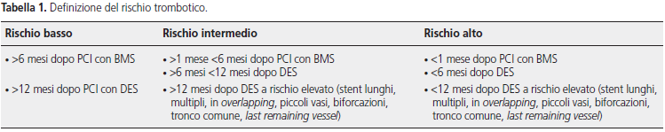
RISCHIO AGGIUNTIVO:
SCA in occasione della PTCA, pregressa trombosi di STENT, FE< 35%, IRC, diabete mellito
Pregresso Byapss Ao-Co, SCA senza PTCA (alto rischio entro 1 mese, rischio intermedio tra 1-6 mesi, basso rischio oltre 6 mesi)
Pregressa PTCA convenzionale (alto rischio entro 2 settimane, rischio intermedio tra 2-4 settimane, basso rischio oltre 4 settimane)

Slide 32
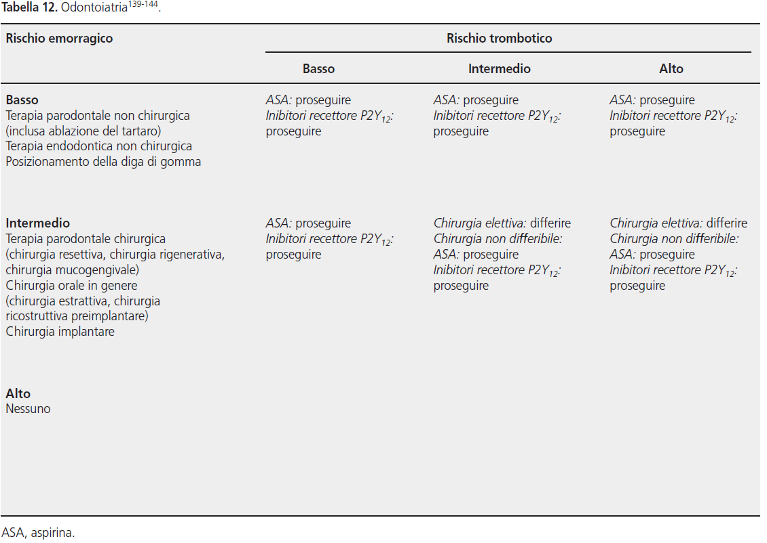

Slide 33
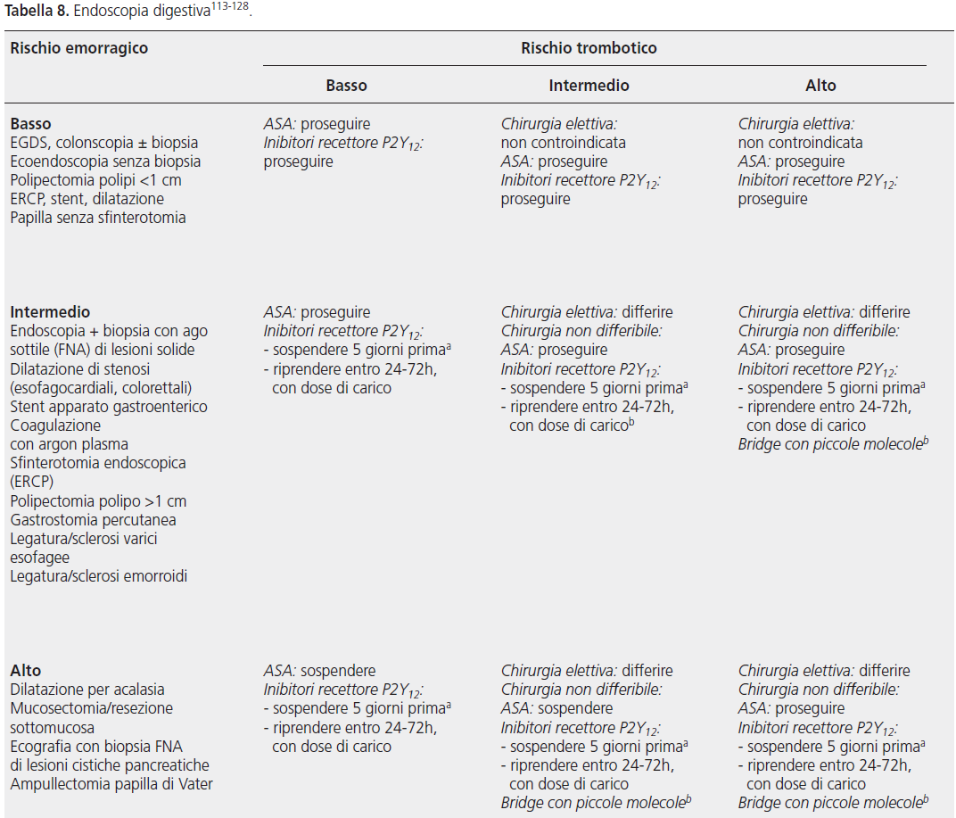

Slide 34
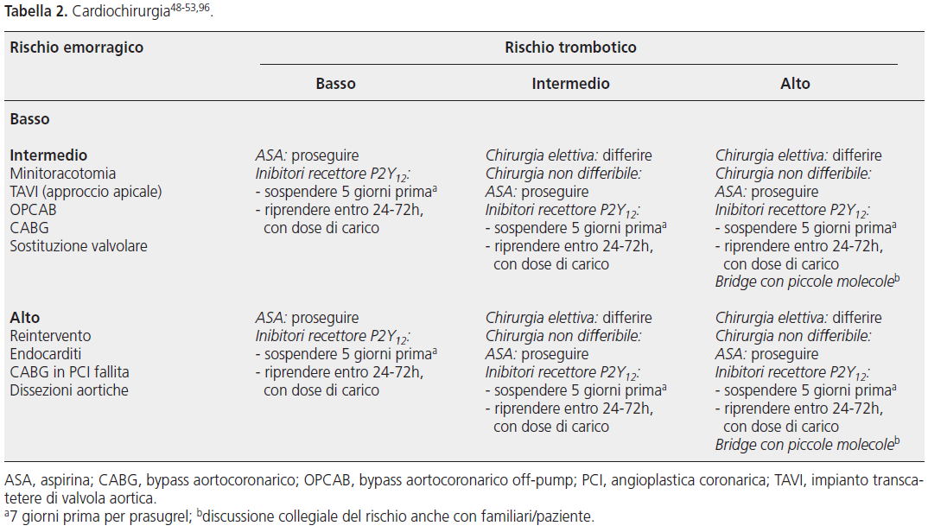

Slide 35
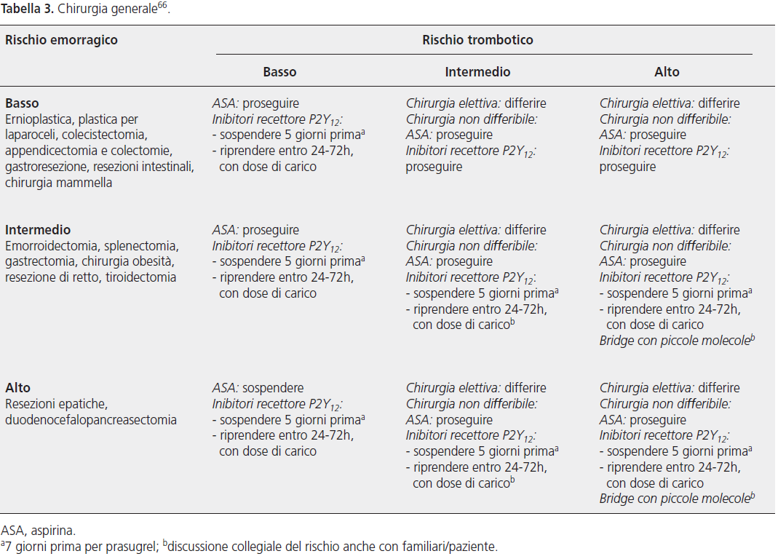

Slide 36
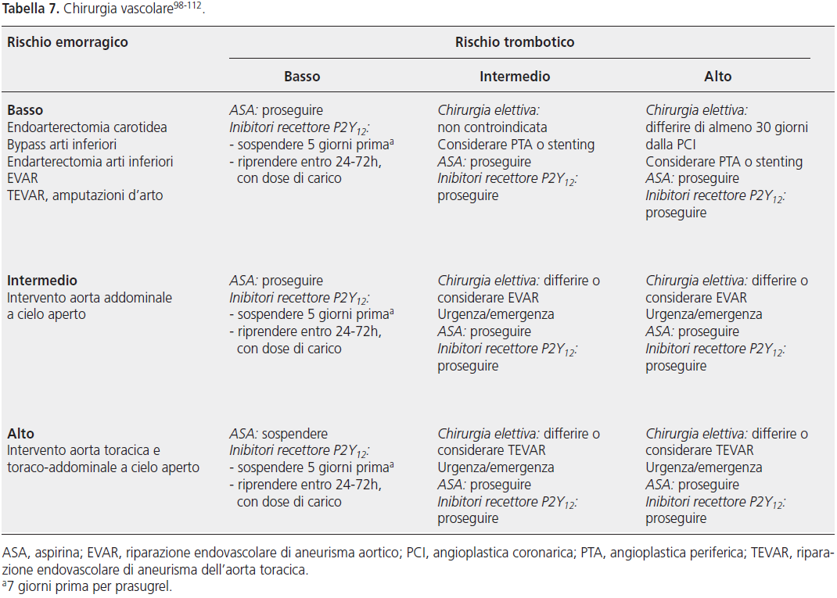

Slide 37
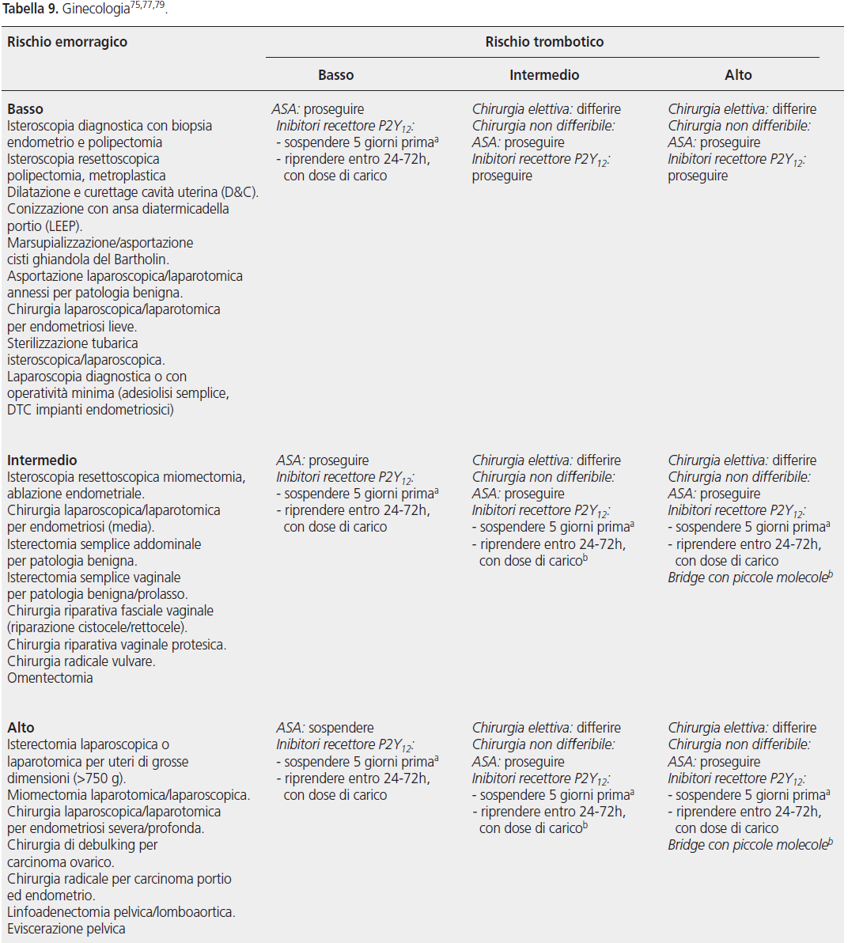

Slide 38
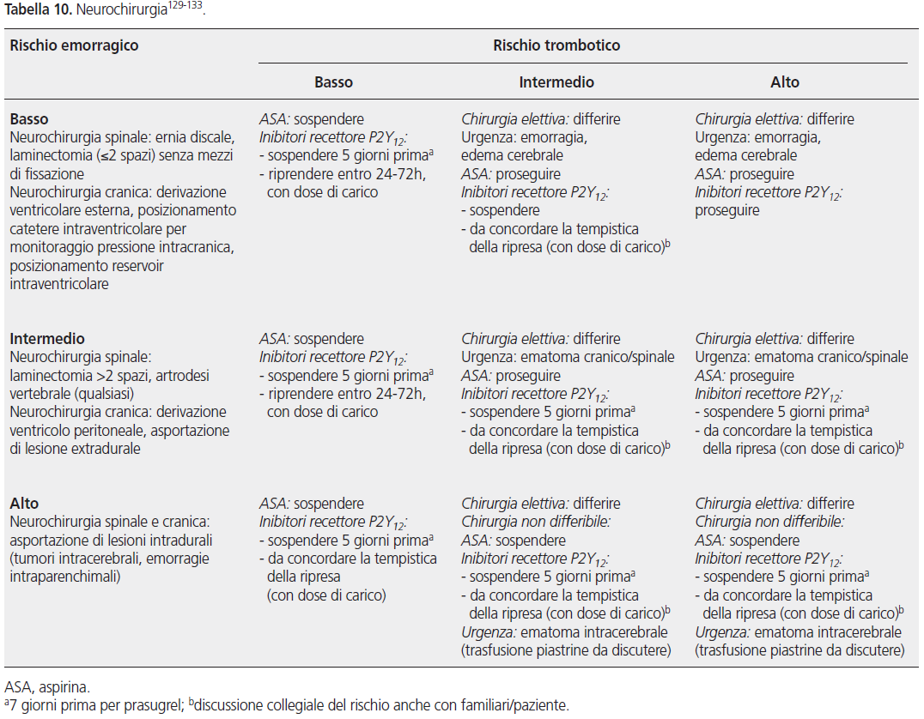

Slide 39
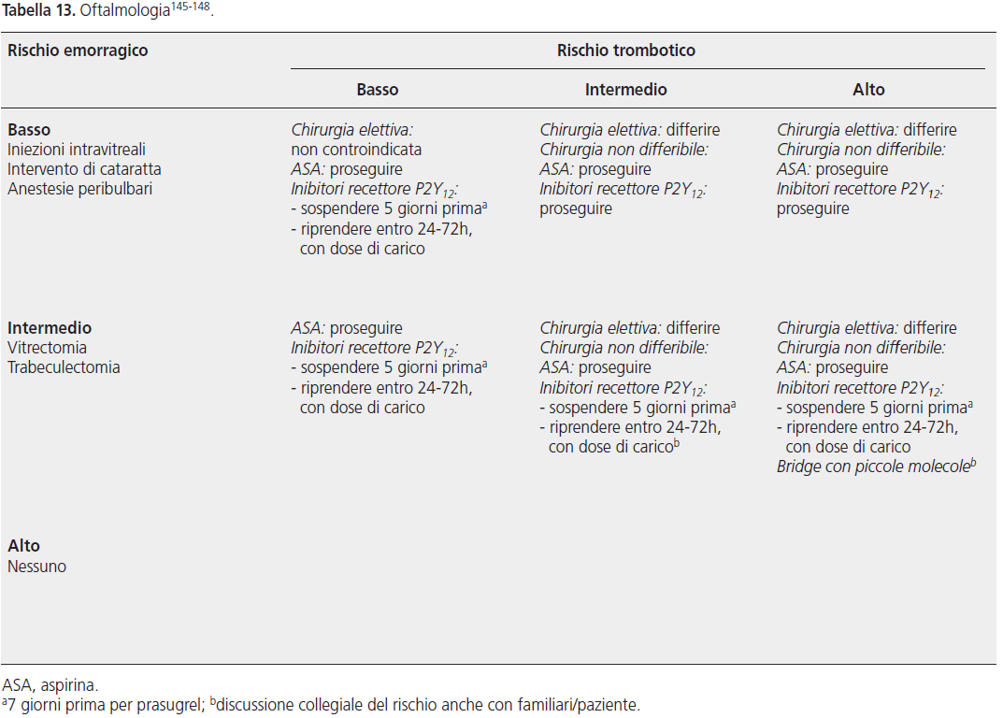

Slide 40
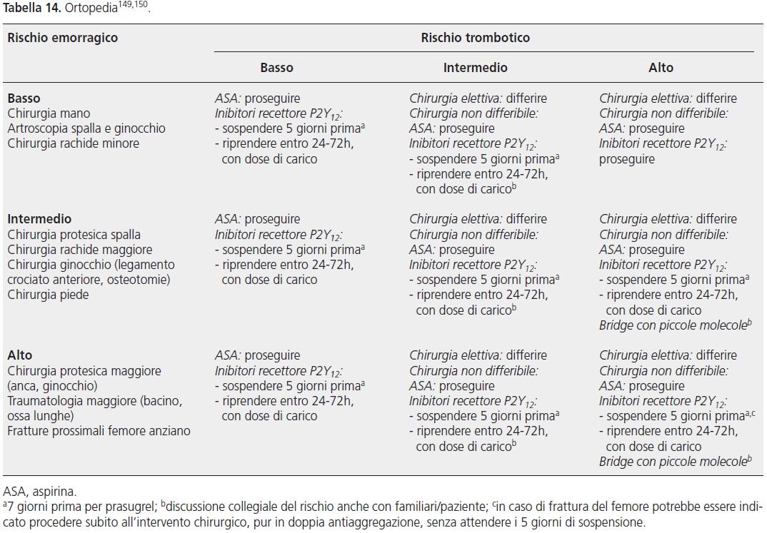

Slide 41
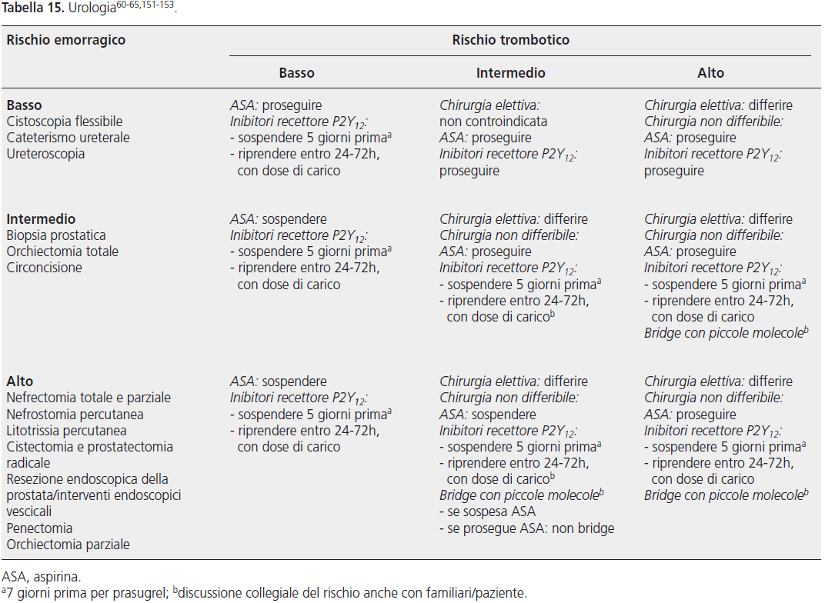

Slide 42
“A good Surgeon is a dry Surgeon”

Slide 43
…… grazie

Slide 44
…

